Slide 1
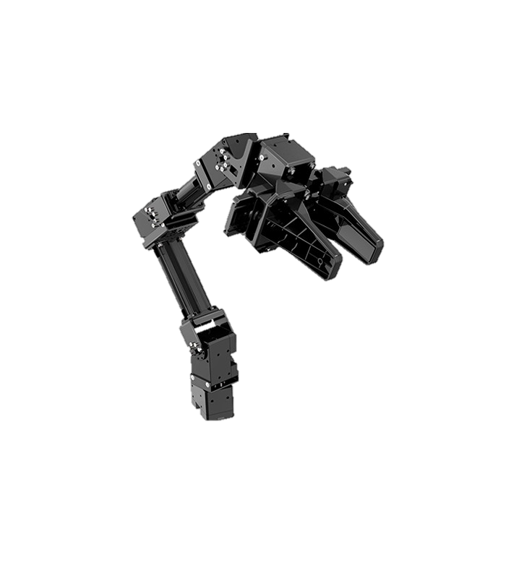
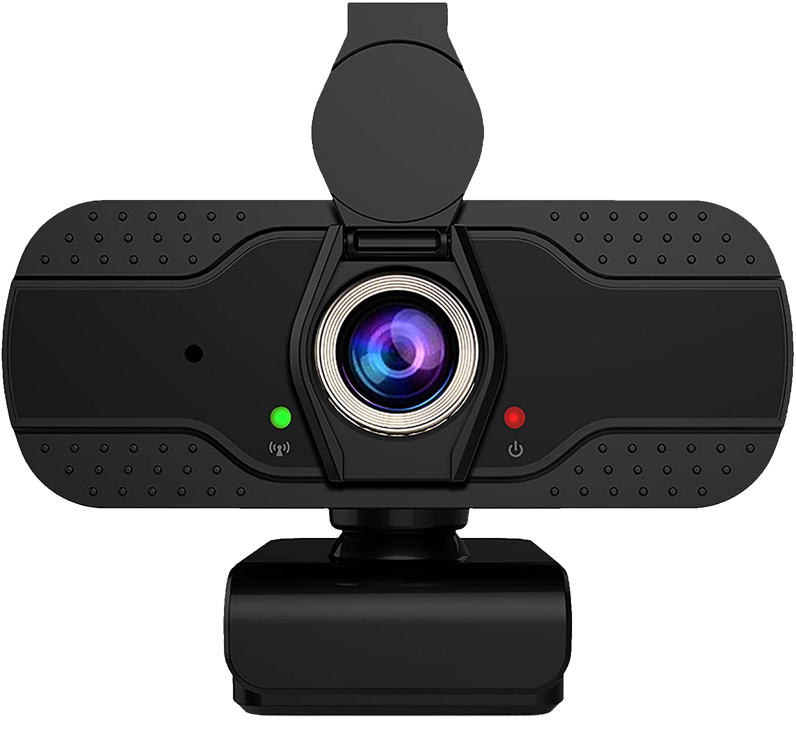
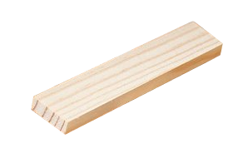
Développement d’un démonstrateur de bras manipulateur intelligent
CONSTANT Evrard - DANESI Nathaël - LASTENNET Louis - MAHAUT Raphaël - PRETET Thibault

Slide 2
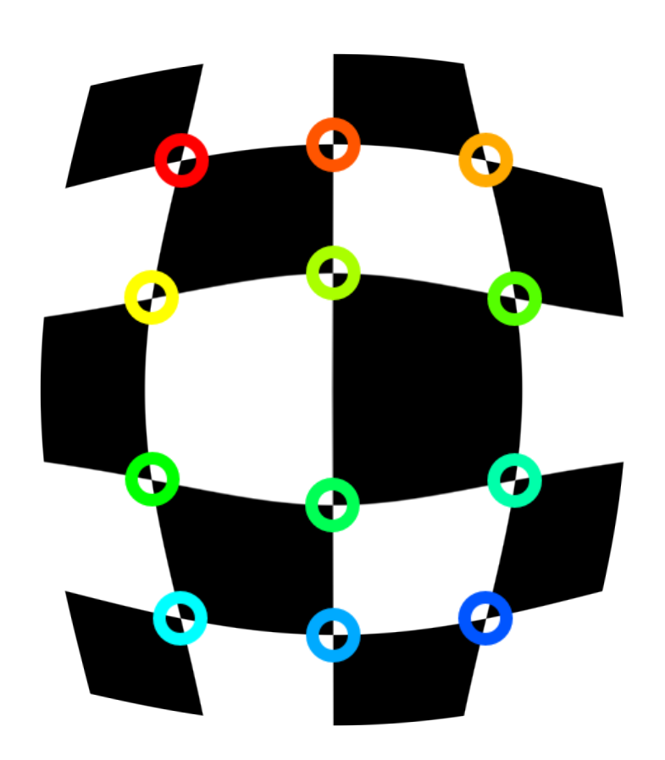
Correction de la distorsion
Objectifs :
Détecter planches de bois (forme)
Convertir leurs coordonnées
Distorsion caméra = obstacle
Bibliothèque OpenCV

Slide 3
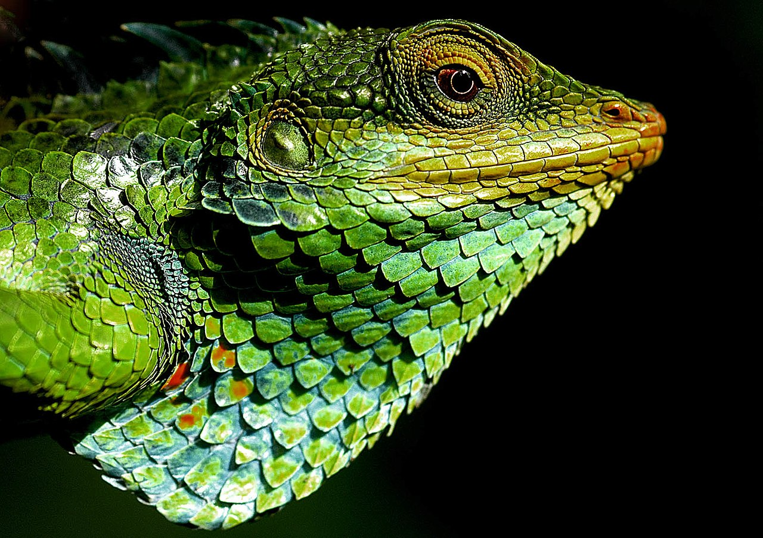
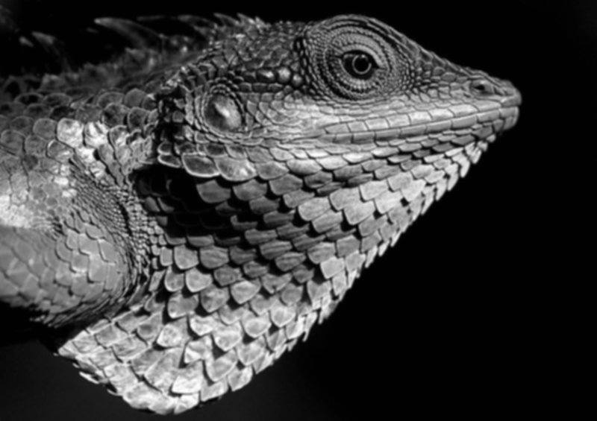
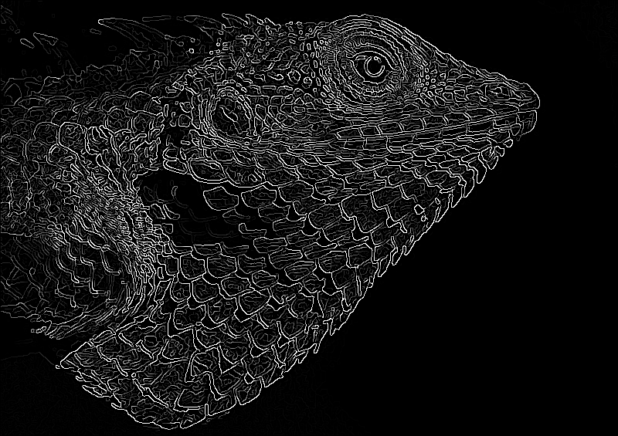
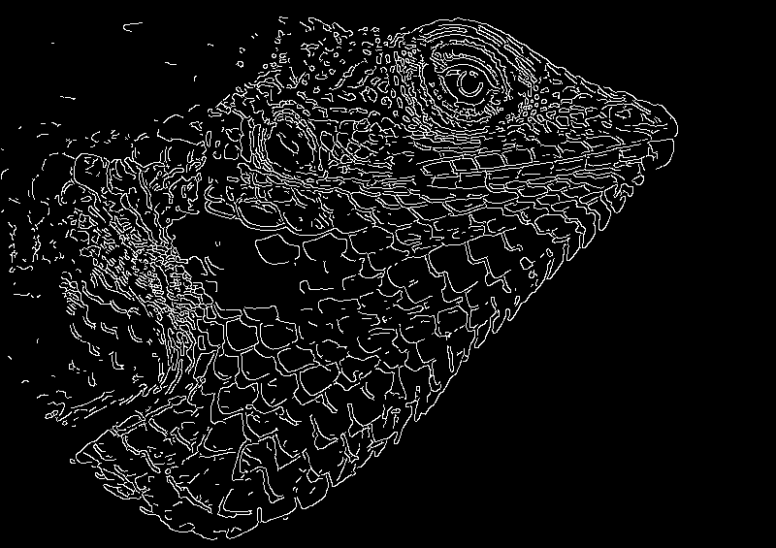
Détection des contours

Slide 4

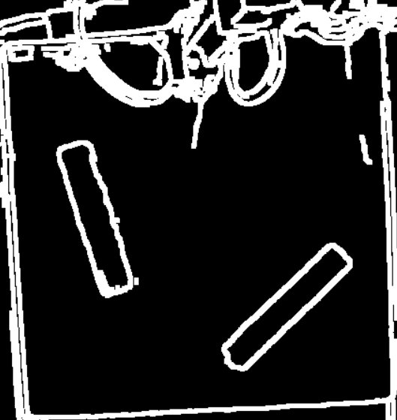

Détection de formes
Fil du robot
Plan de travail
Bruit
FORME
Planches à trier
AIRE

Slide 5
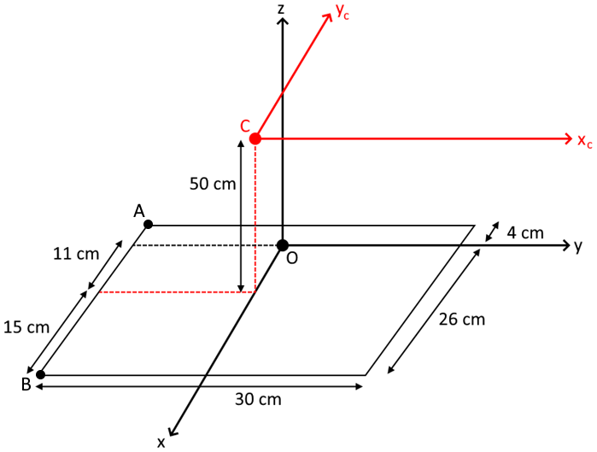
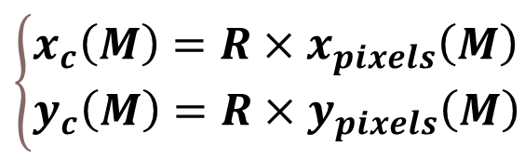
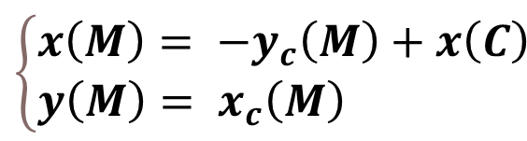
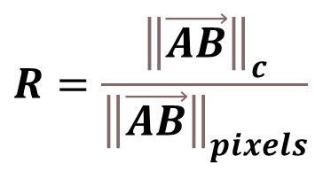
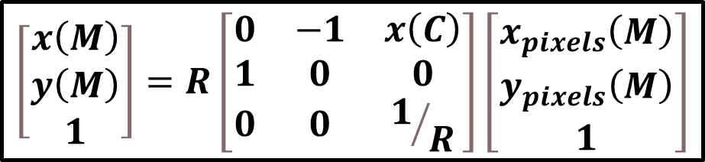
Changement de repère
$$\left\{\begin{aligned}&x\left(M\right)= −y_{c}\left(M\right)+x\left(C\right) \\ &y\left(M\right)= x_{c}\left(M\right)\end{aligned}\right.$$
$$R=\frac{{\left\|\vec{AB}\right\|}_{c}}{{\left\|\vec{AB}\right\|}_{pixels}}$$
$$\left\{\begin{aligned}&x_{c}\left(M\right)=R×x_{pixels}\left(M\right) \\ &y_{c}\left(M\right)=R×y_{pixels}\left(M\right)\end{aligned}\right.$$
$$\left[\begin{matrix}x\left(M\right) \\ y\left(M\right) \\ 1\end{matrix}\right]=R\left[\begin{matrix}0 & −1 & x\left(C\right) \\ 1 & 0 & 0 \\ 0 & 0 & 1/R\end{matrix}\right]\left[\begin{matrix}x_{pixels}\left(M\right) \\ y_{pixels}\left(M\right) \\ 1\end{matrix}\right]$$

Slide 6
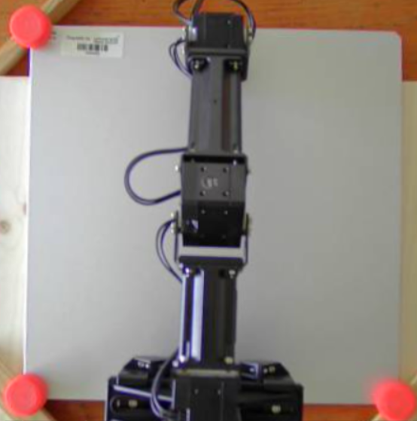
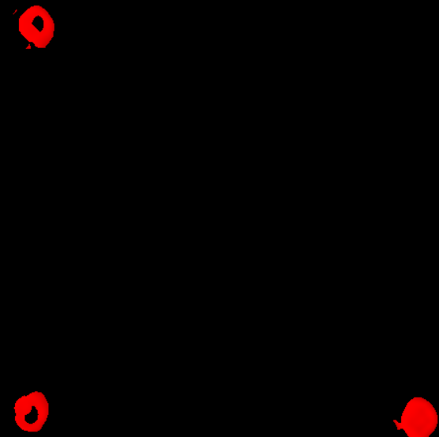
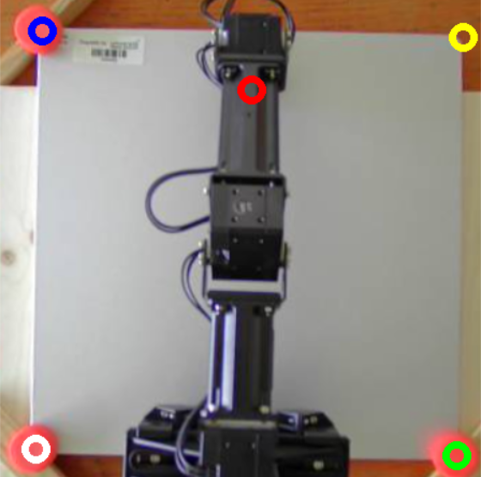
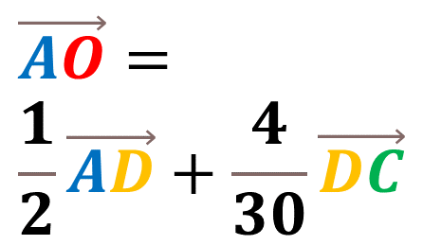
Calibration automatique
$$\vec{AO}= \\ \frac{1}{2}\vec{AD}+\frac{4}{30}\vec{DC}$$
Flou + filtre rouge
Détection de formes

Slide 7
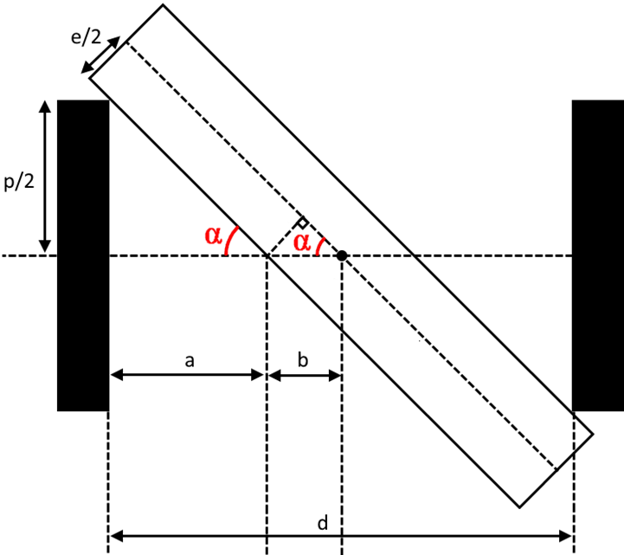
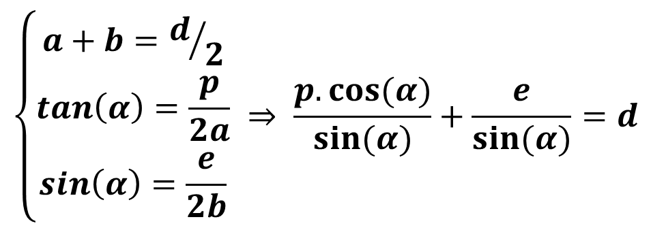
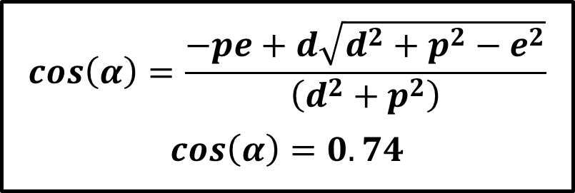
Condition de saisie d’une planche
$$\left\{\begin{aligned}a+b=d/2 \\ \tan\left(α\right)=\frac{p}{2a} \\ \sin\left(α\right)=\frac{e}{2b}\end{aligned}\right. ⇒ \frac{p.cos⁡(α)}{sin⁡(α)}+\frac{e}{sin⁡(α)}=d$$
$$\cos\left(α\right)=\frac{−pe+d\sqrt{d^{2}+p^{2}−e^{2}}}{\left(d^{2}+p^{2}\right)}$$
$$\cos\left(α\right)=0.74$$

Slide 8
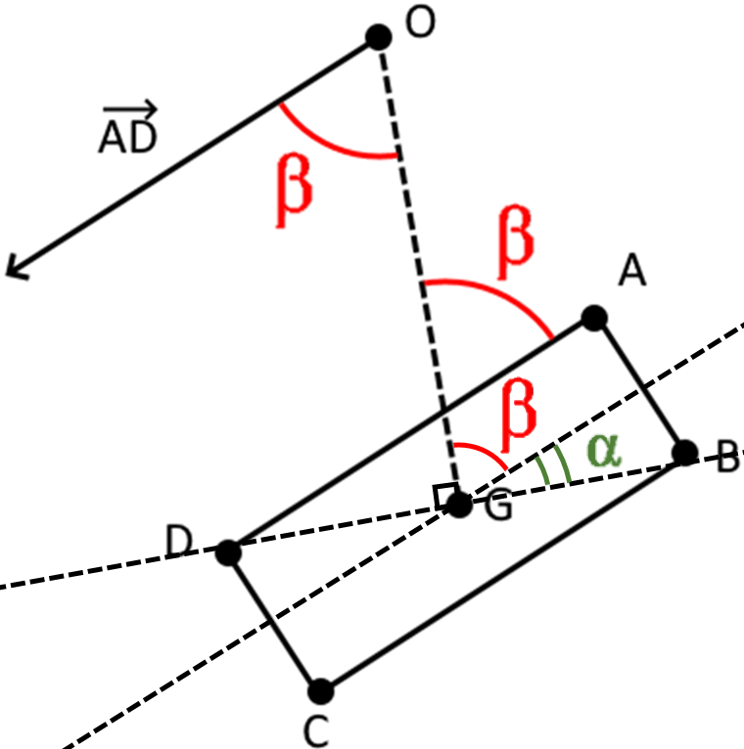
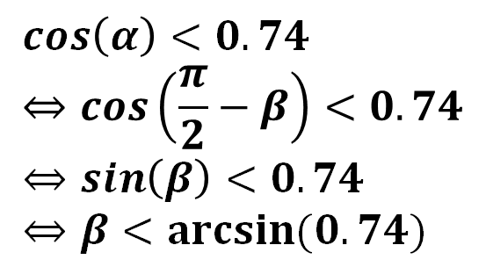

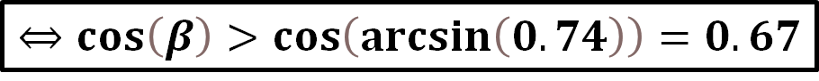
Condition de saisie d’une planche
$$\cos\left(β\right)=\frac{\vec{OG}.\vec{AD}}{OG×AD}$$
$$\cos\left(α\right)<0.74 \\ ⇔\cos\left(\frac{π}{2}−β\right)<0.74 \\ ⇔\sin\left(β\right)<0.74 \\ ⇔β<arcsin⁡(0.74)$$
$$⇔\cos\left(β\right)>\cos\left(\arcsin\left(0.74\right)\right)=0.67$$

Slide 9
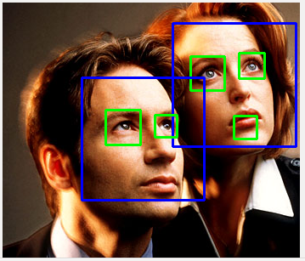
Haar cascade : méthode alternative

Slide 10

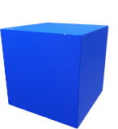
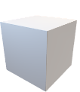
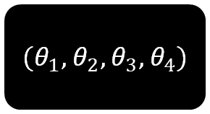
Modélisation cinématique du robot
(x, y, z)
Modèle
$(θ_{1},$ $θ_{2},$ $θ_{3},$ $θ_{4})$

Slide 11
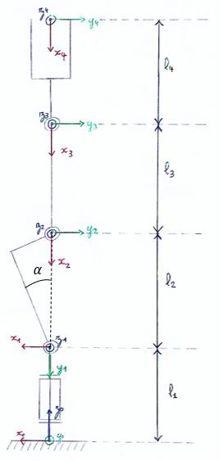
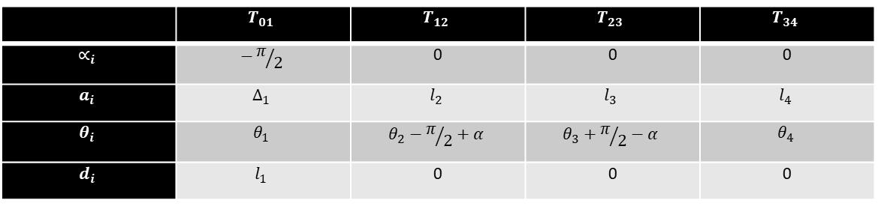
Définition des paramètres géométriques (convention DH)
 | $$T_{01}$$ | $$T_{12}$$ | $$T_{23}$$ | $$T_{34}$$
$$∝_{i}$$ | $$−π/2$$ | 0 | 0 | 0
$$a_{i}$$ | $$∆_{1}$$ | $$l_{2}$$ | $$l_{3}$$ | $$l_{4}$$
$$θ_{i}$$ | $$θ_{1}$$ | $$θ_{2}−π/2+α$$ | $$θ_{3}+π/2−α$$ | $$θ_{4}$$
$$d_{i}$$ | $$l_{1}$$ | 0 | 0 | 0

Slide 12
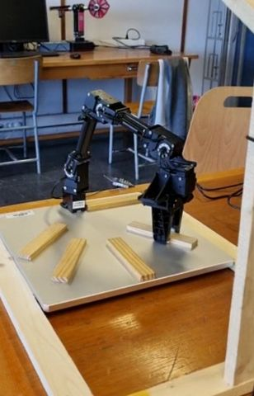
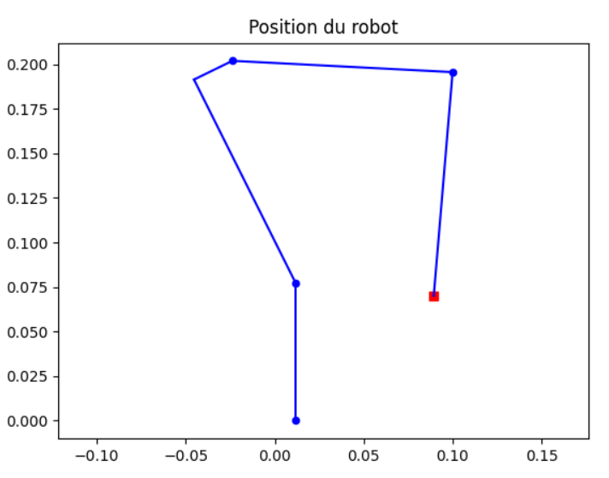
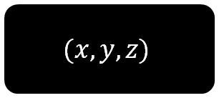
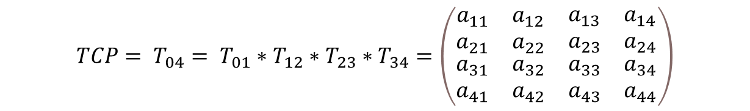

Modèle géométrique direct
$(θ_{1},$ $θ_{2},$ $θ_{3},$ $θ_{4})$
Modèle
$$(x,y,z)$$
$$TCP= T_{04}= T_{01}∗T_{12}∗T_{23}∗T_{34}=\left(\begin{matrix}\begin{matrix}\begin{matrix}a_{11} & a_{12}\end{matrix} \\ \begin{matrix}a_{21} & a_{22}\end{matrix}\end{matrix} & \begin{matrix}\begin{matrix}a_{13} & a_{14}\end{matrix} \\ \begin{matrix}a_{23} & a_{24}\end{matrix}\end{matrix} \\ \begin{matrix}\begin{matrix}a_{31} & a_{32}\end{matrix} \\ \begin{matrix}a_{41} & a_{42}\end{matrix}\end{matrix} & \begin{matrix}\begin{matrix}a_{33} & a_{34}\end{matrix} \\ \begin{matrix}a_{43} & a_{44}\end{matrix}\end{matrix}\end{matrix}\right)$$
x
y
z

Slide 13
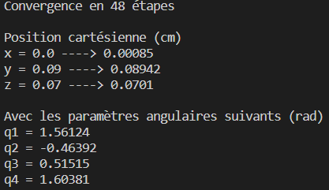
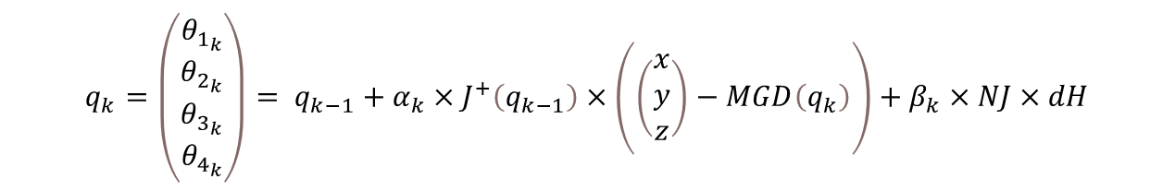
Modèle géométrique inverse
Méthode du gradient
Equation de récurrence
Affichage des résultats
$$q_{k}=\left(\begin{matrix}θ_{1_{k}} \\ \begin{matrix}θ_{2_{k}} \\ θ_{3_{k}}\end{matrix} \\ θ_{4_{k}}\end{matrix}\right)= q_{k−1}+α_{k}×J^{+}\left(q_{k−1}\right)×\left(\left(\begin{matrix}x \\ y \\ z\end{matrix}\right)−MGD\left(q_{k}\right)\right)+β_{k}×NJ×dH$$

Slide 14
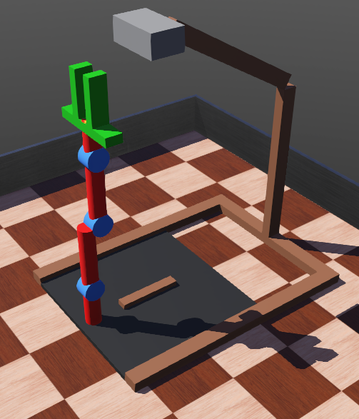
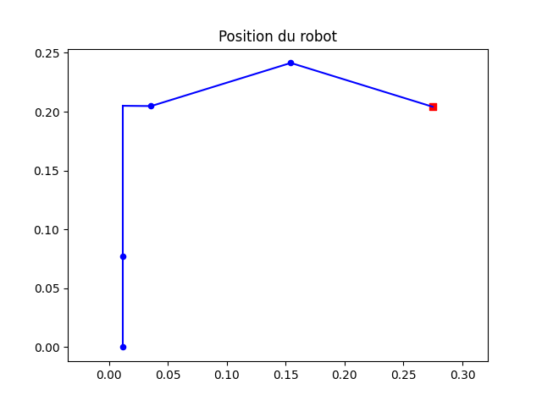
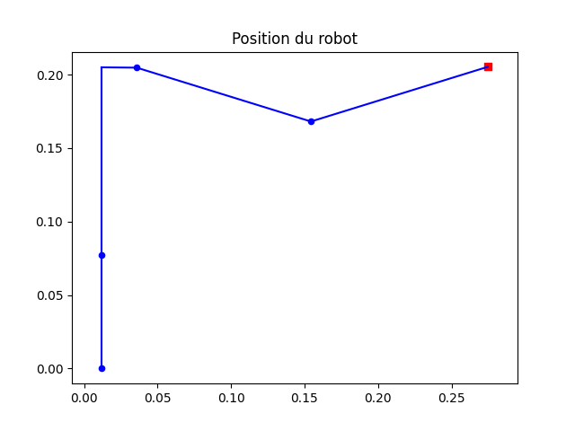
Validation & optimisation du modèle

Slide 15
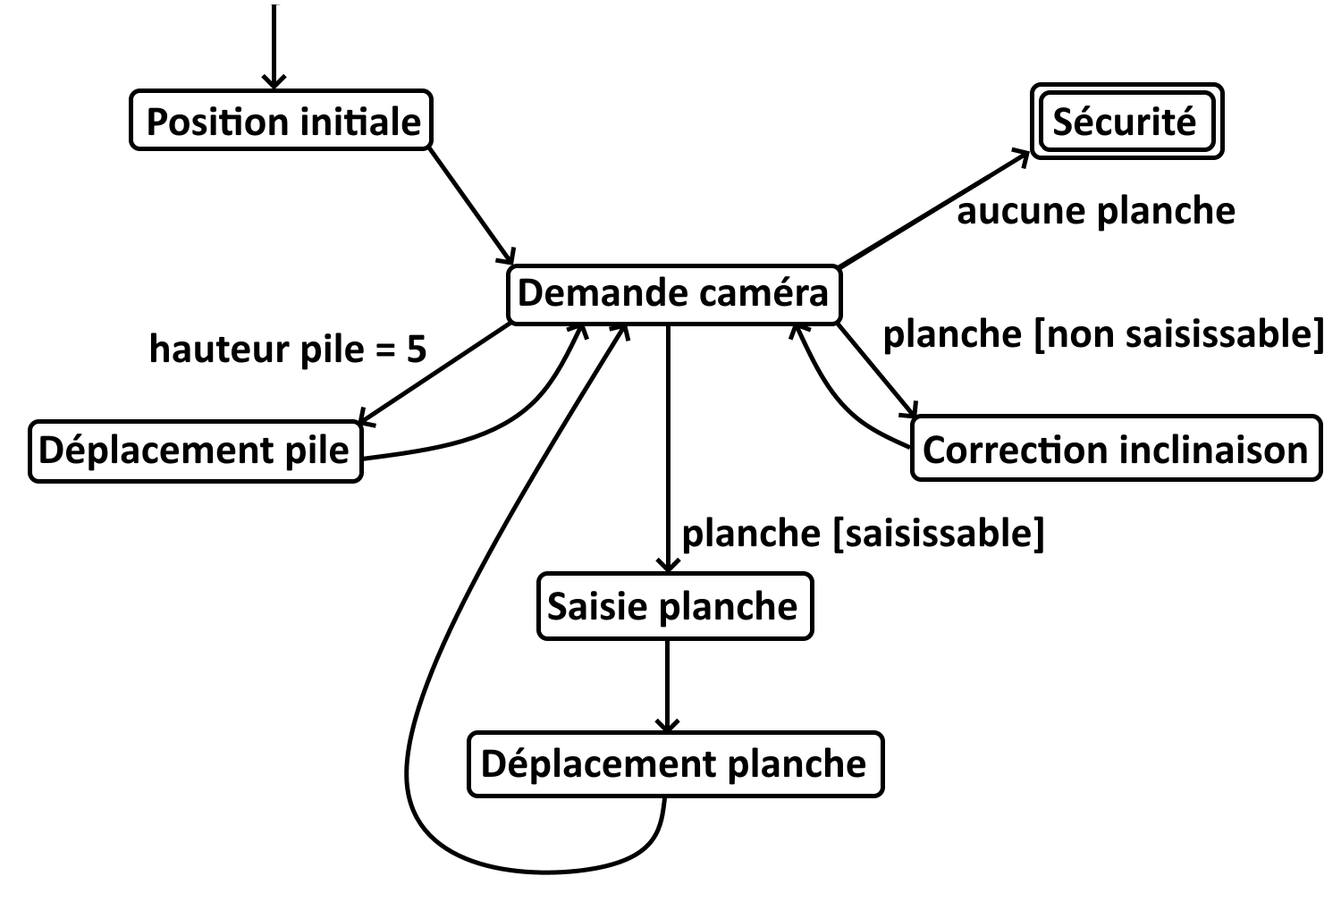
Programme de contrôle

Slide 16
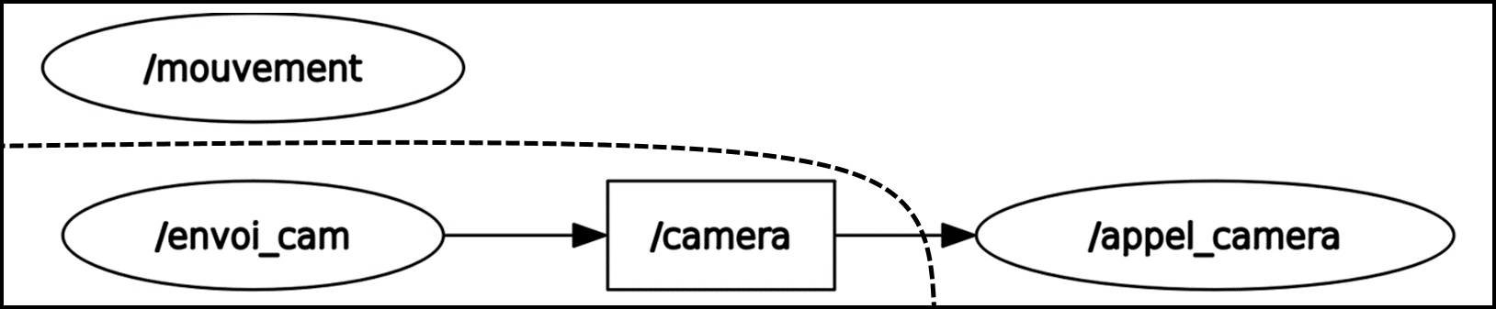

Connexion camera-robot
Services:
SetJointPosition/goal_joint_space_path
SetJointPosition/goal_tool_control
Programme de vision
(nœud publisher)
Programme de contrôle
(nœud subscriber)

